Slide 1
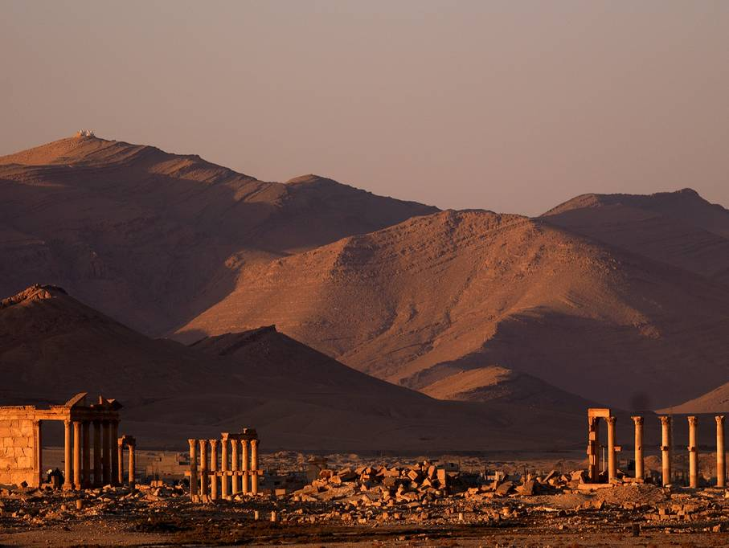

REPÚBLICA ÁRABE SIRIA
PALMYRA

Slide 2
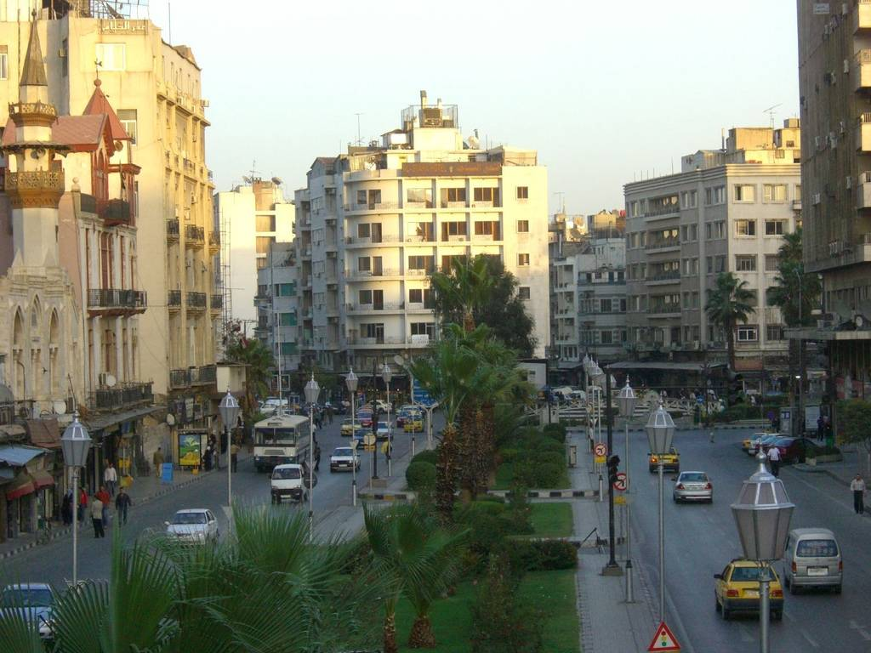
DAMASCUS

Slide 3
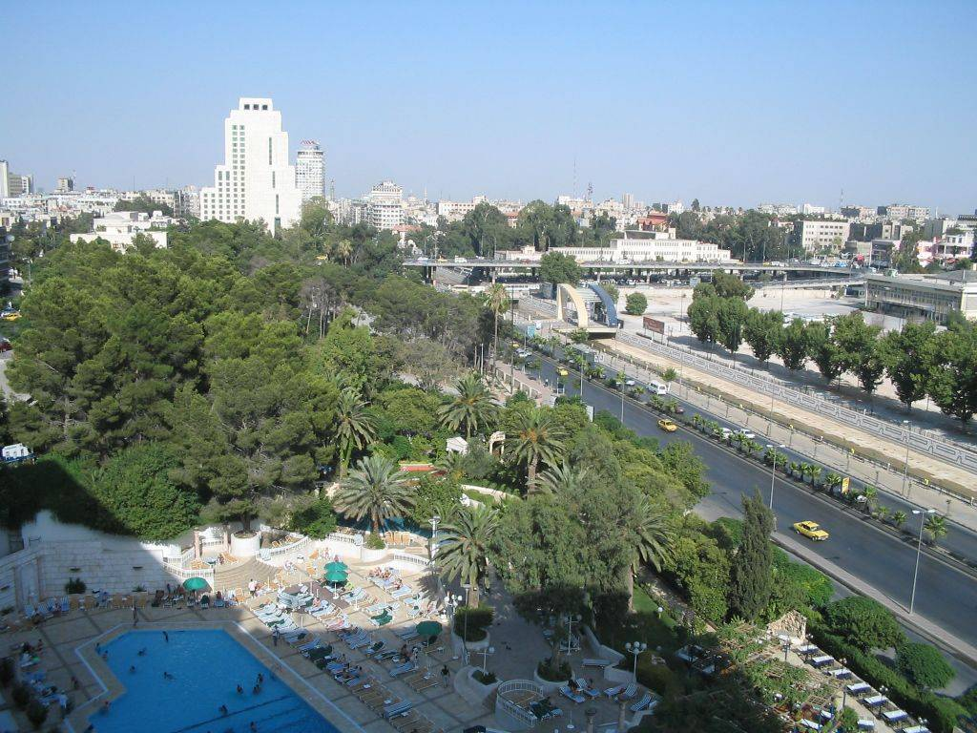
DAMASCUS

Slide 4
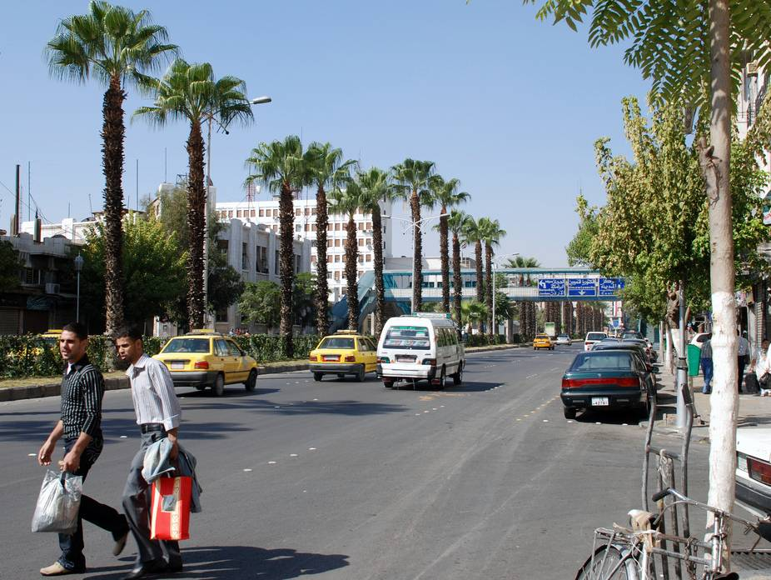
DAMASCUS

Slide 5
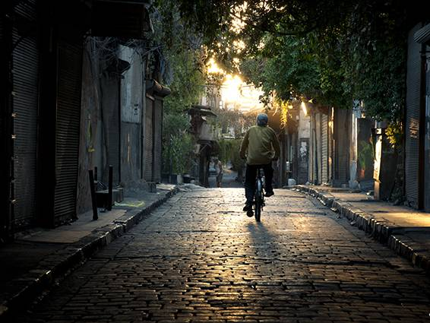
AL QEMARIAH - DAMASCUS

Slide 6
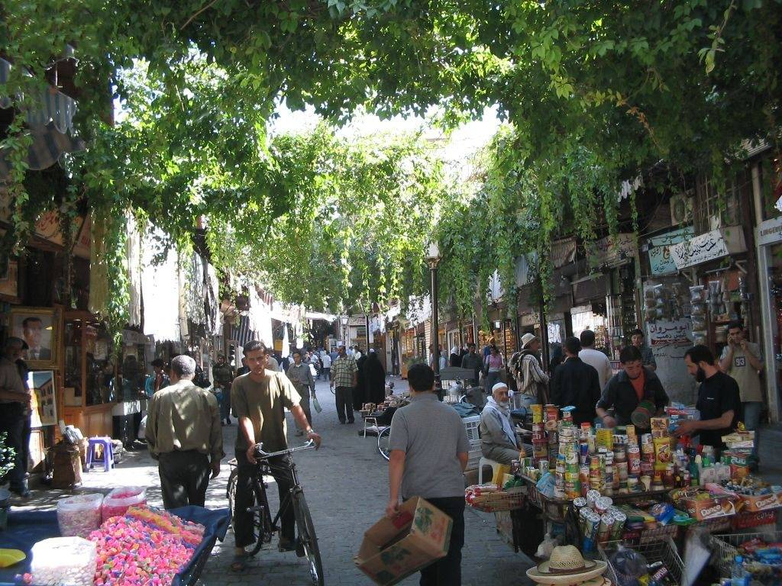
DAMASCUS

Slide 7
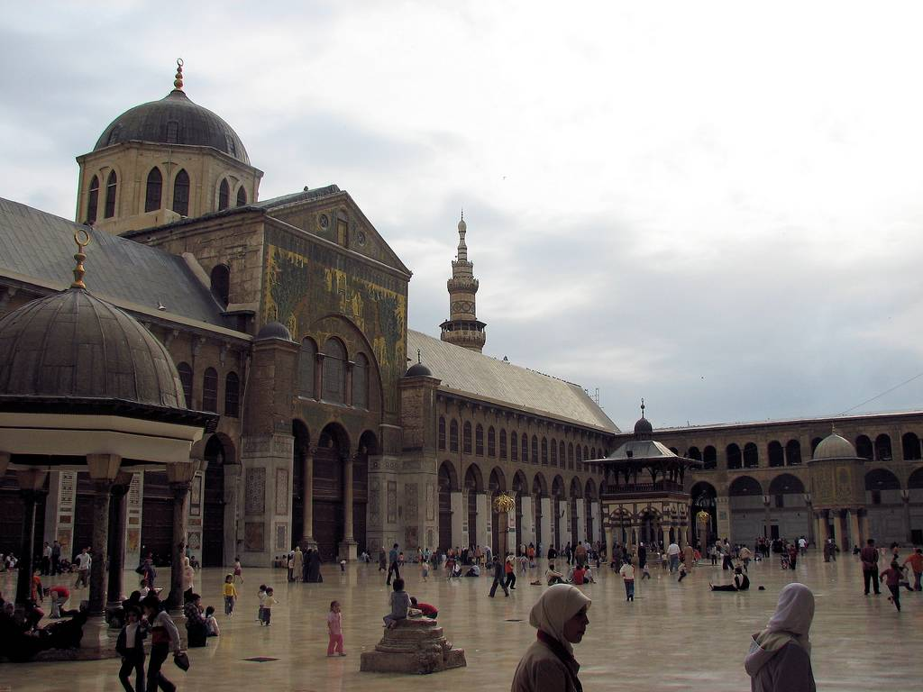
UMAYYAD MOSQUE - DAMASCUS

Slide 8
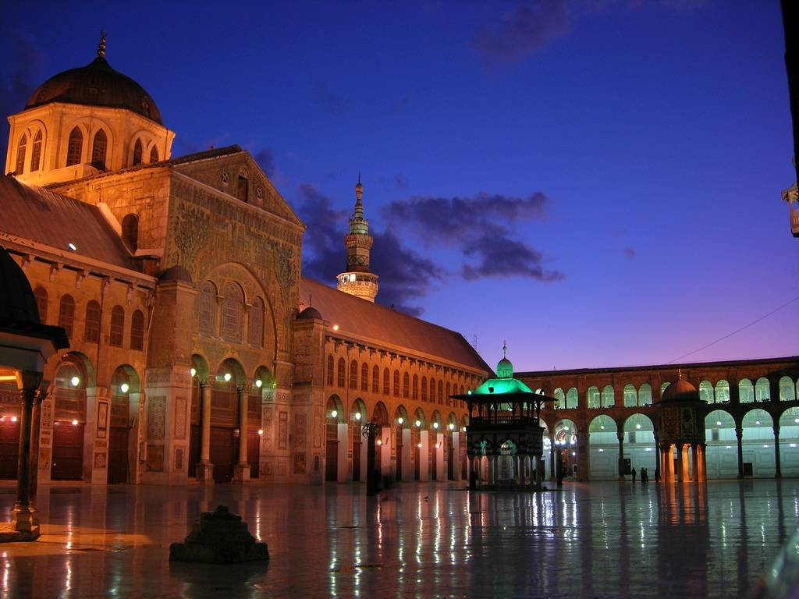
UMAYYAD MOSQUE - DAMASCUS

Slide 9
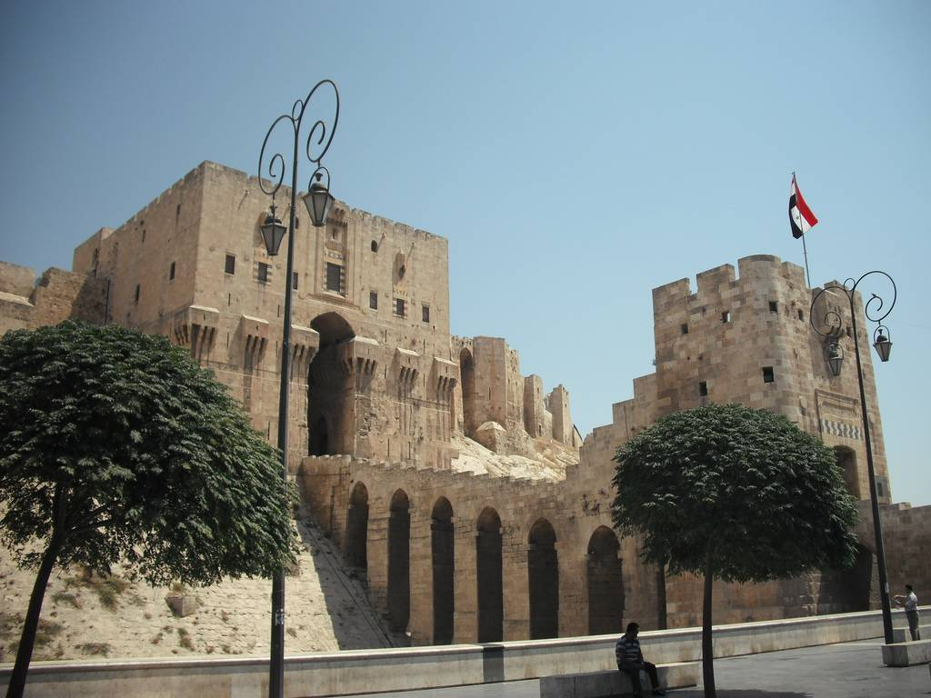
THE CITADEL - ALEPPO

Slide 10
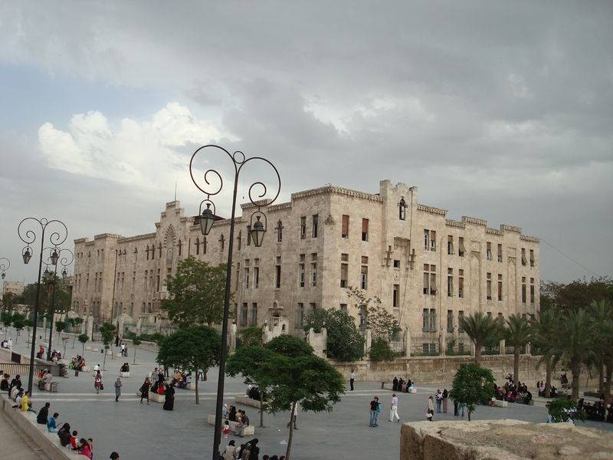
ALEPPO

Slide 11
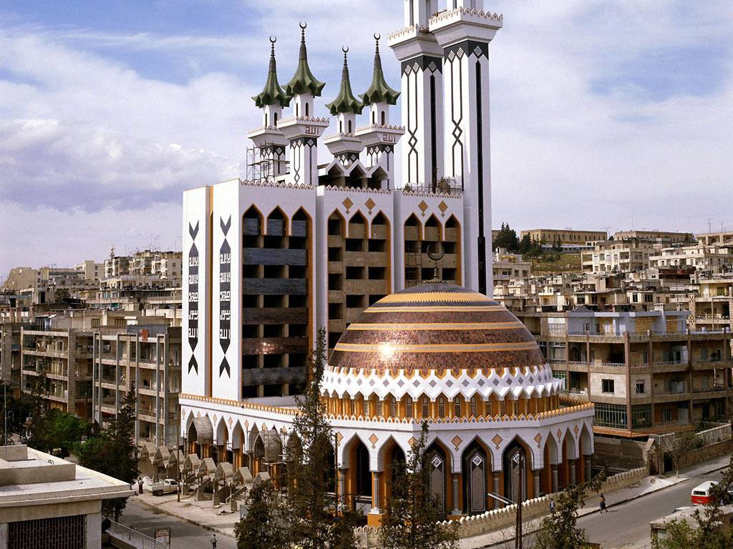
AL RAHMAN MOSQUE - ALEPPO

Slide 12
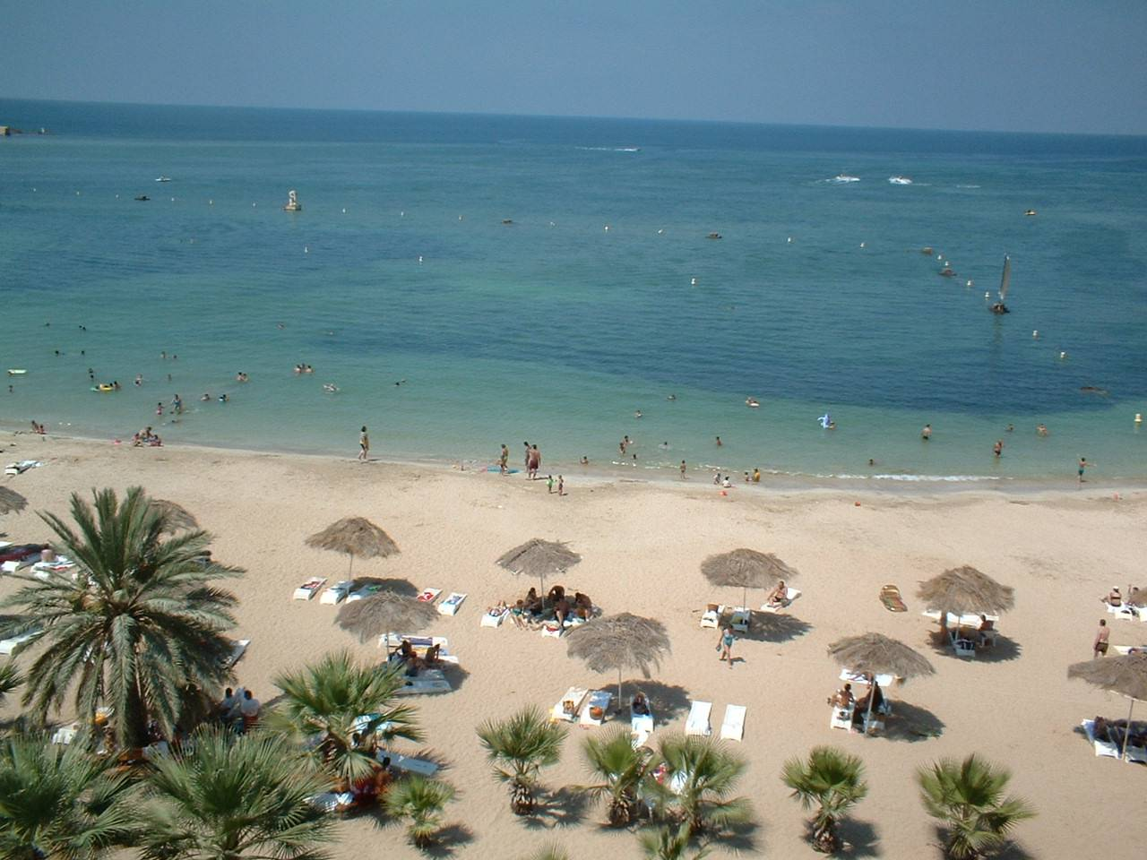
LATAKIA

Slide 13
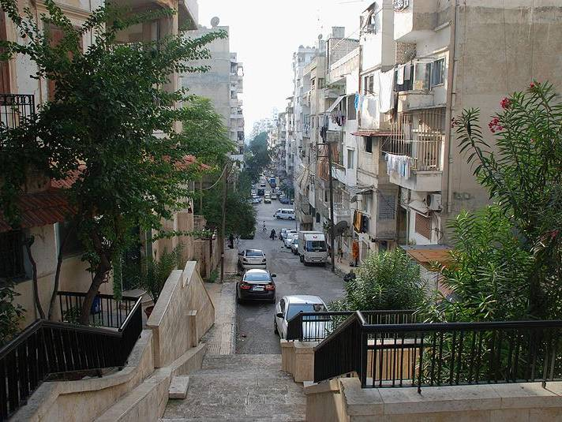
LATAKIA

Slide 14
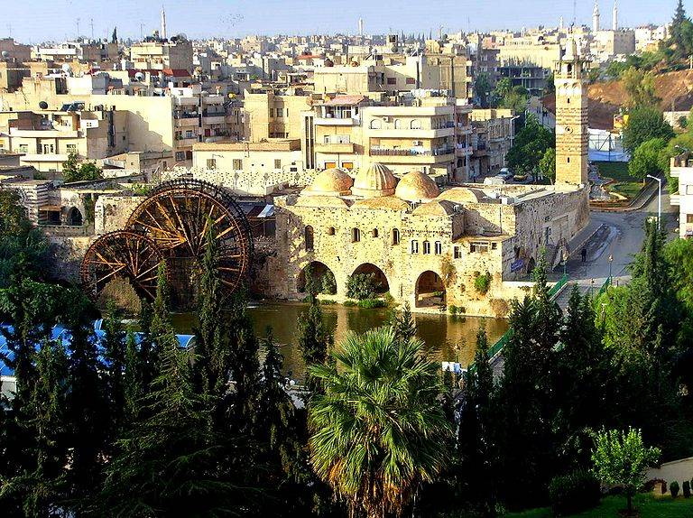
HAMA

Slide 15
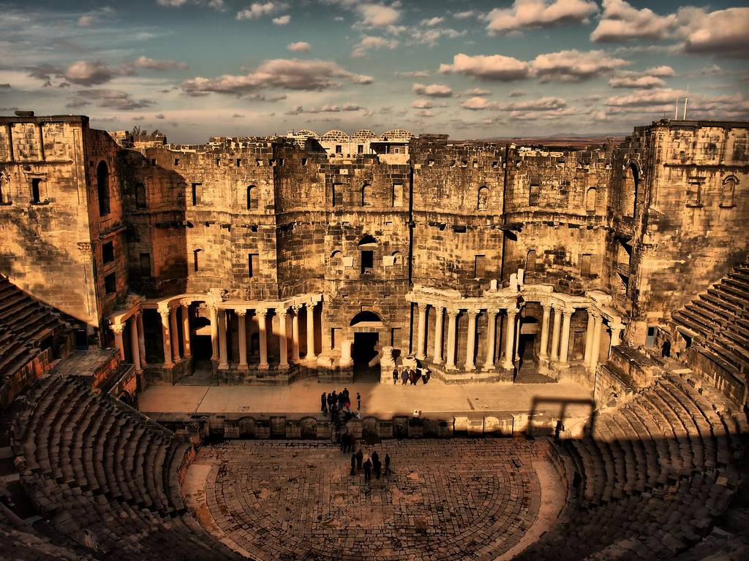
ROMAN THEATRE - BOSRA

Slide 16
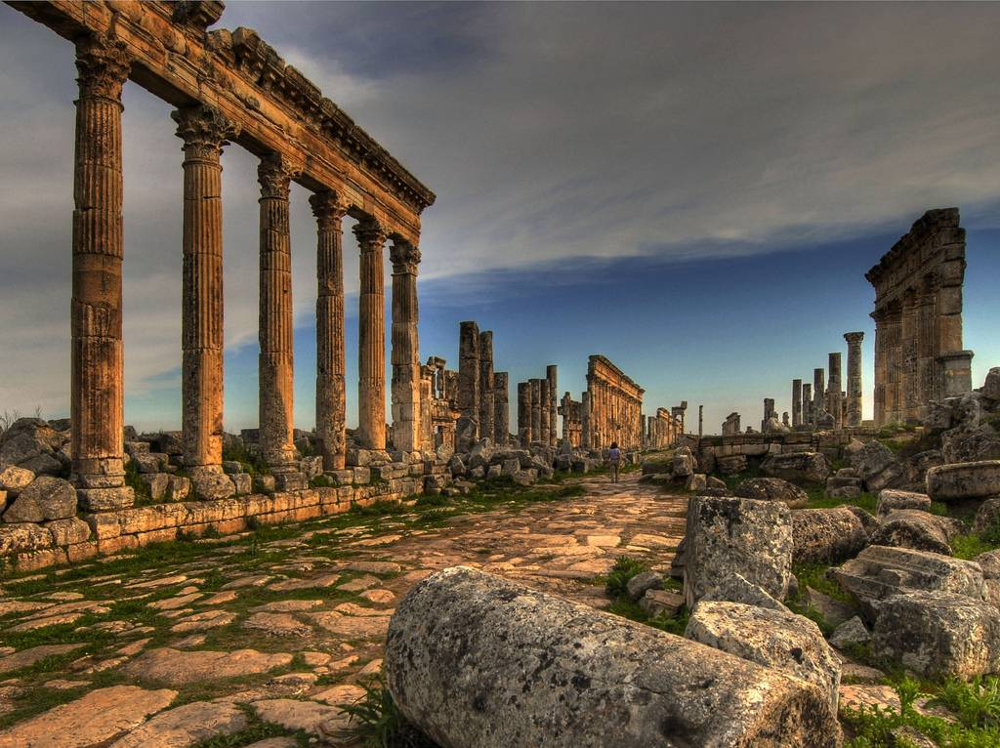
APAMEA

Slide 17
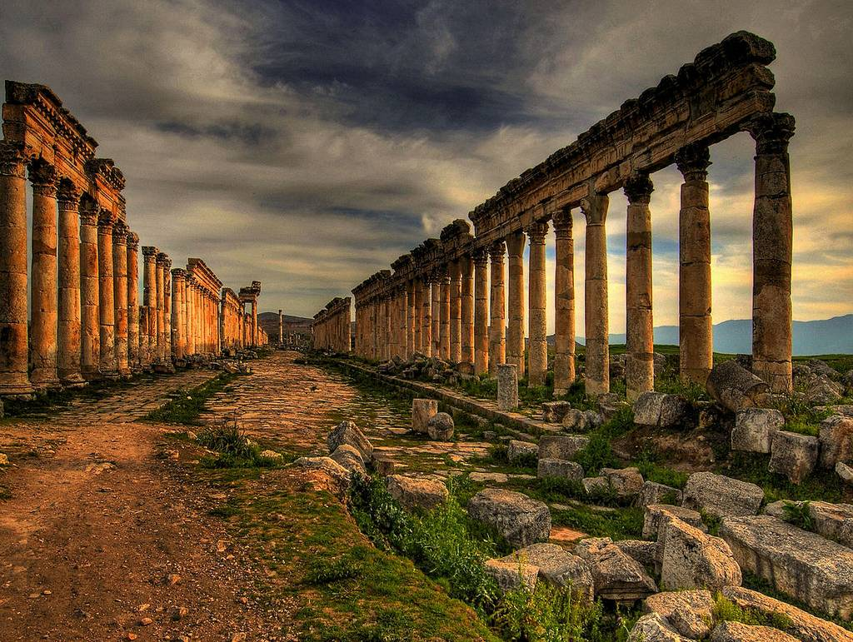
APAMEA

Slide 18
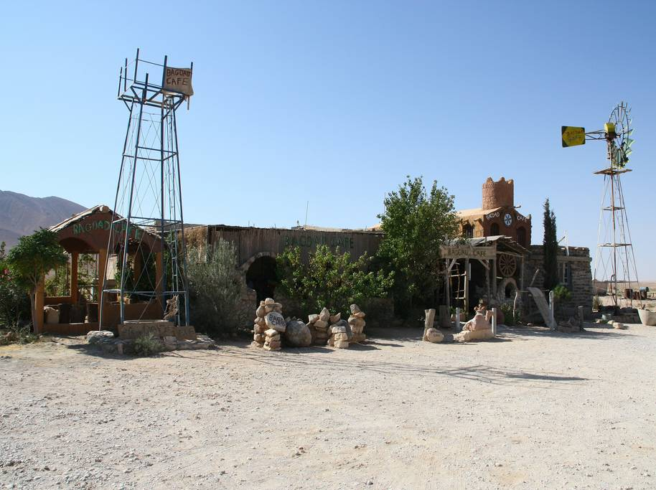
BAGDAD CAFE - ON THE ROAD TO PALMYRA

Slide 19
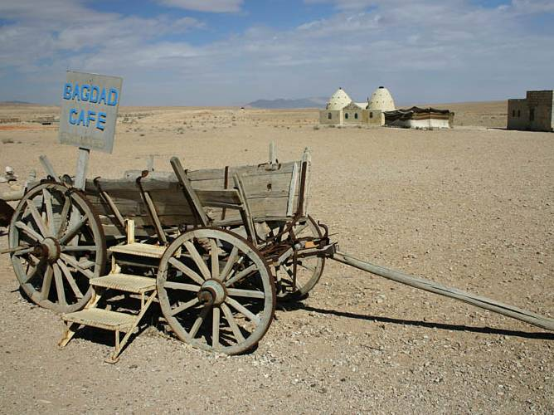

Slide 20
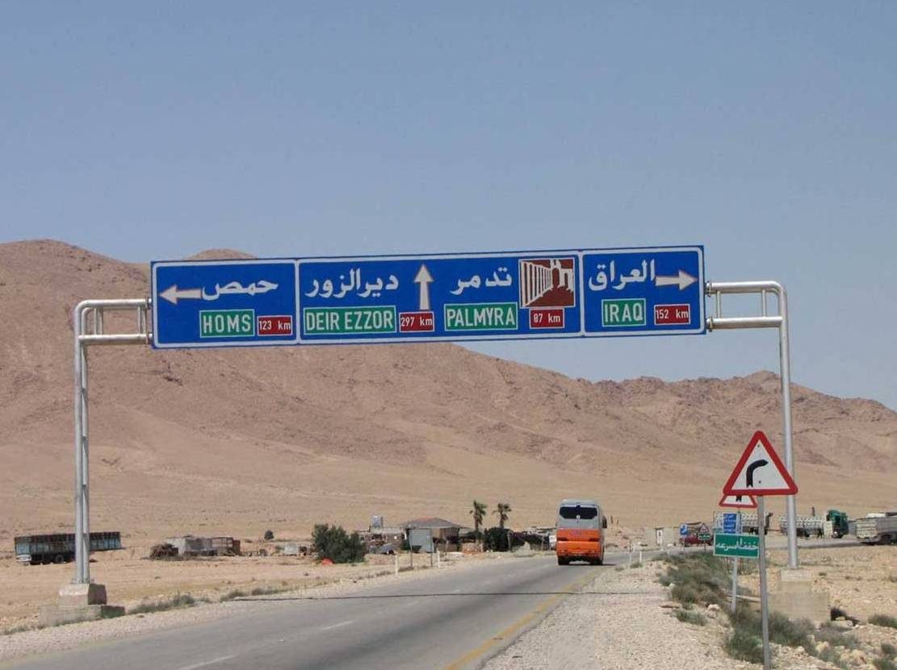

Slide 21
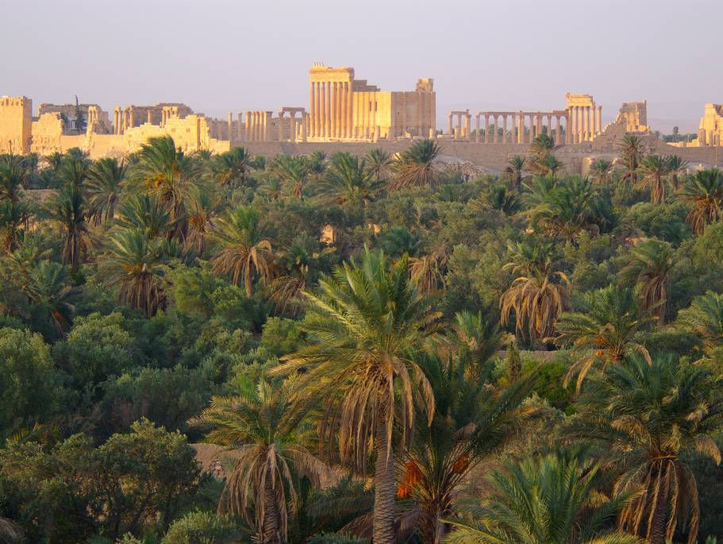
PALMYRA

Slide 22
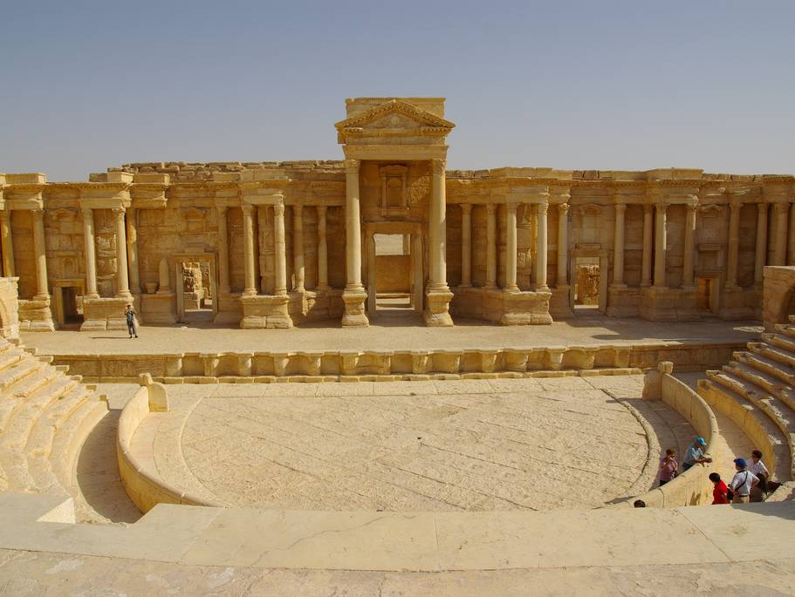
PALMYRA

Slide 23
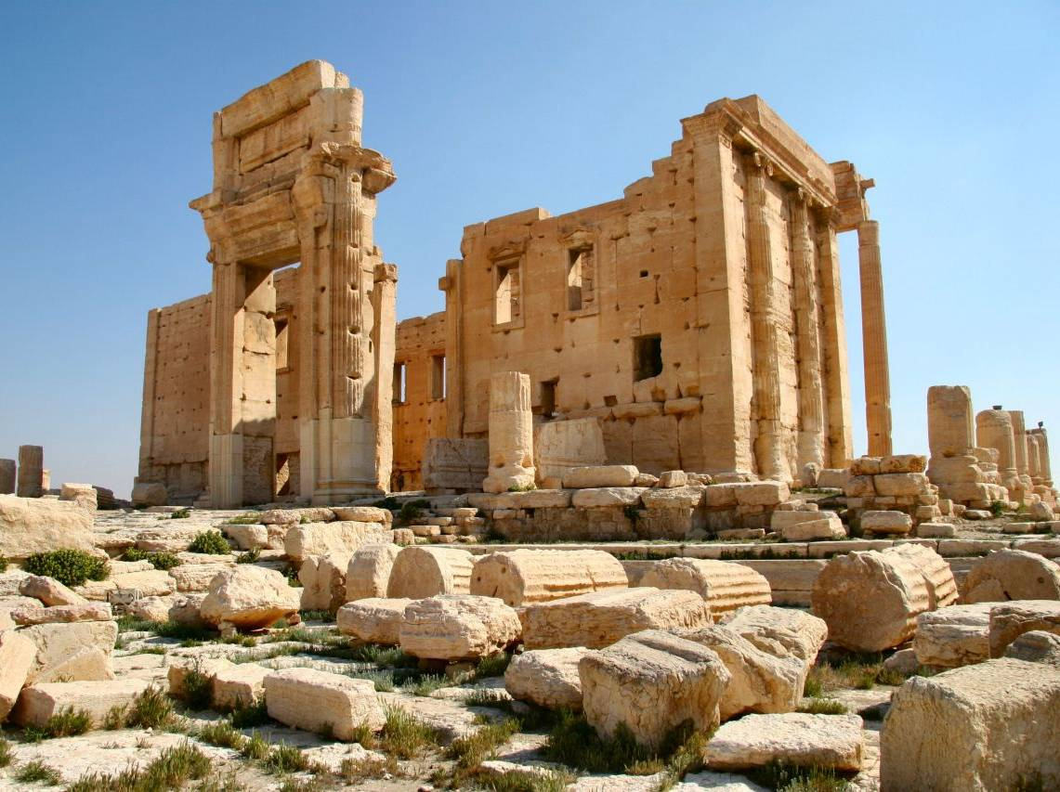
TEMPLE OF BEL - PALMYRA

Slide 24
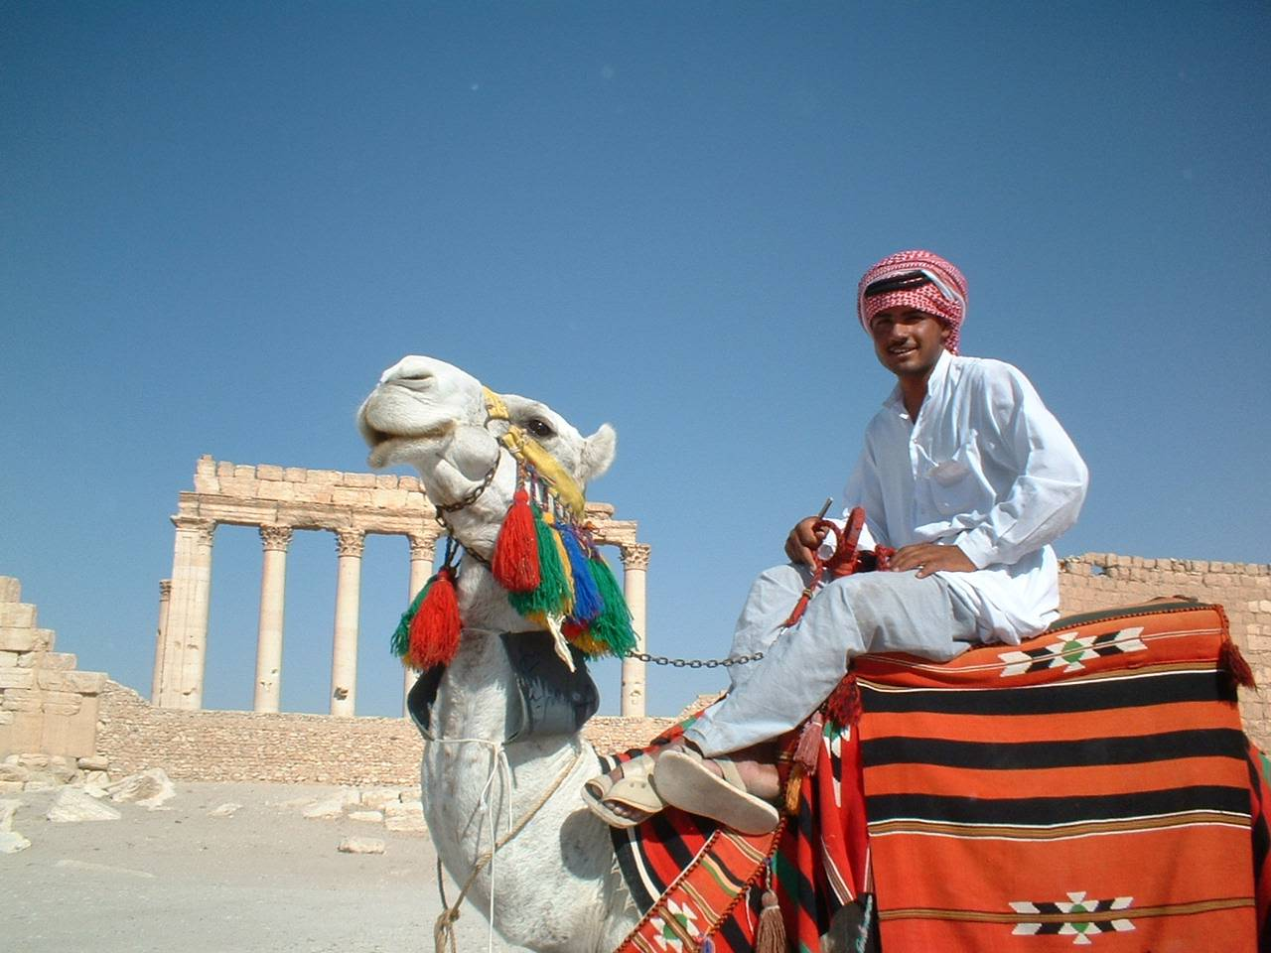
PALMYRA

Slide 25
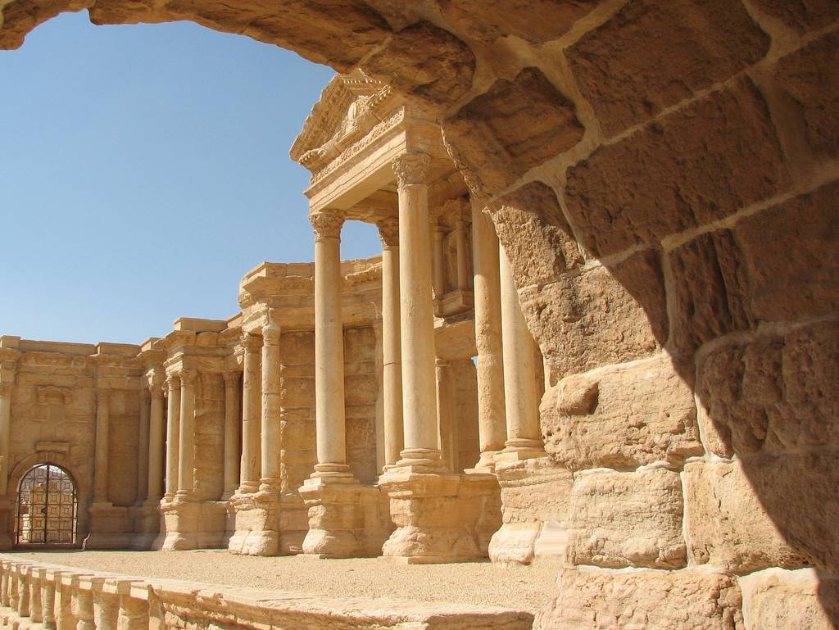
PALMYRA

Slide 26
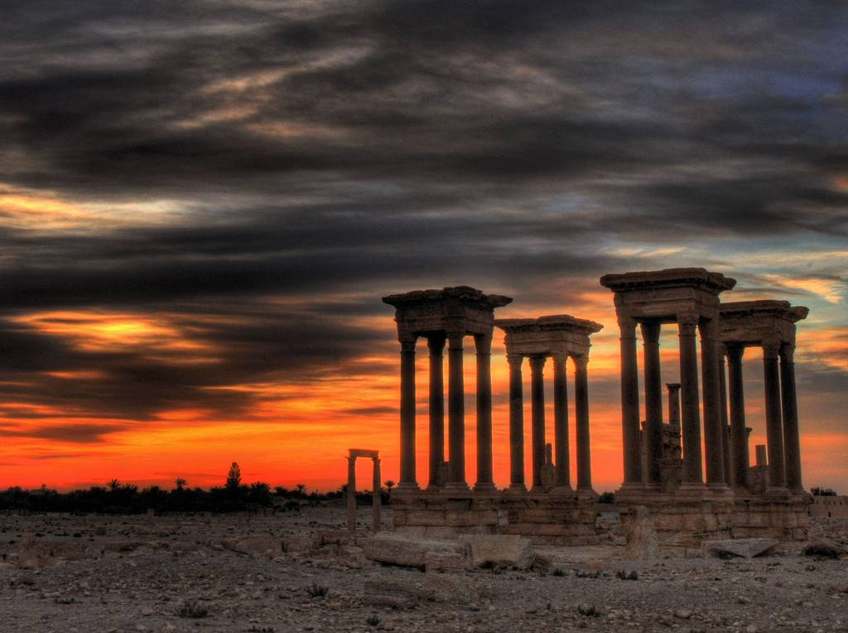
PALMYRA

Slide 27
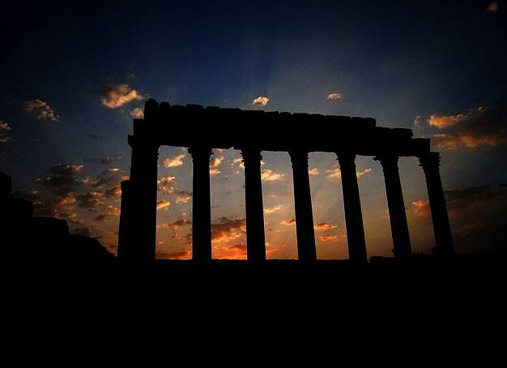
PALMYRA

Slide 28
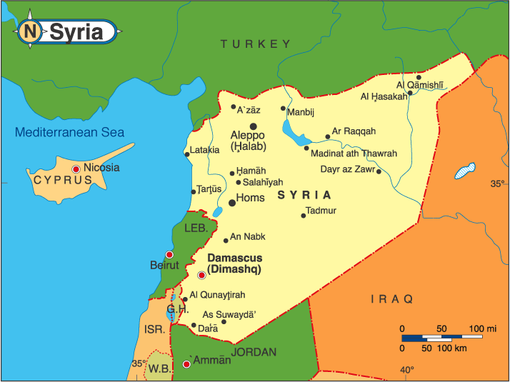
THE END
Press ‘Esc’ To Exit

Slide 29







¿Te ha gustado?
Puedes ver más entrando
Aquí
Además puedes recibir powerpoints en tu correo electrónico suscribiéndote aquí:

